Slide 1
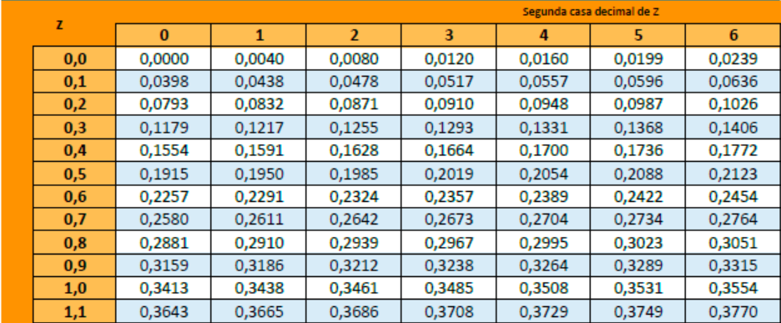
Parte inteira e primeira casa decimal de z

Slide 2
